Slide 1
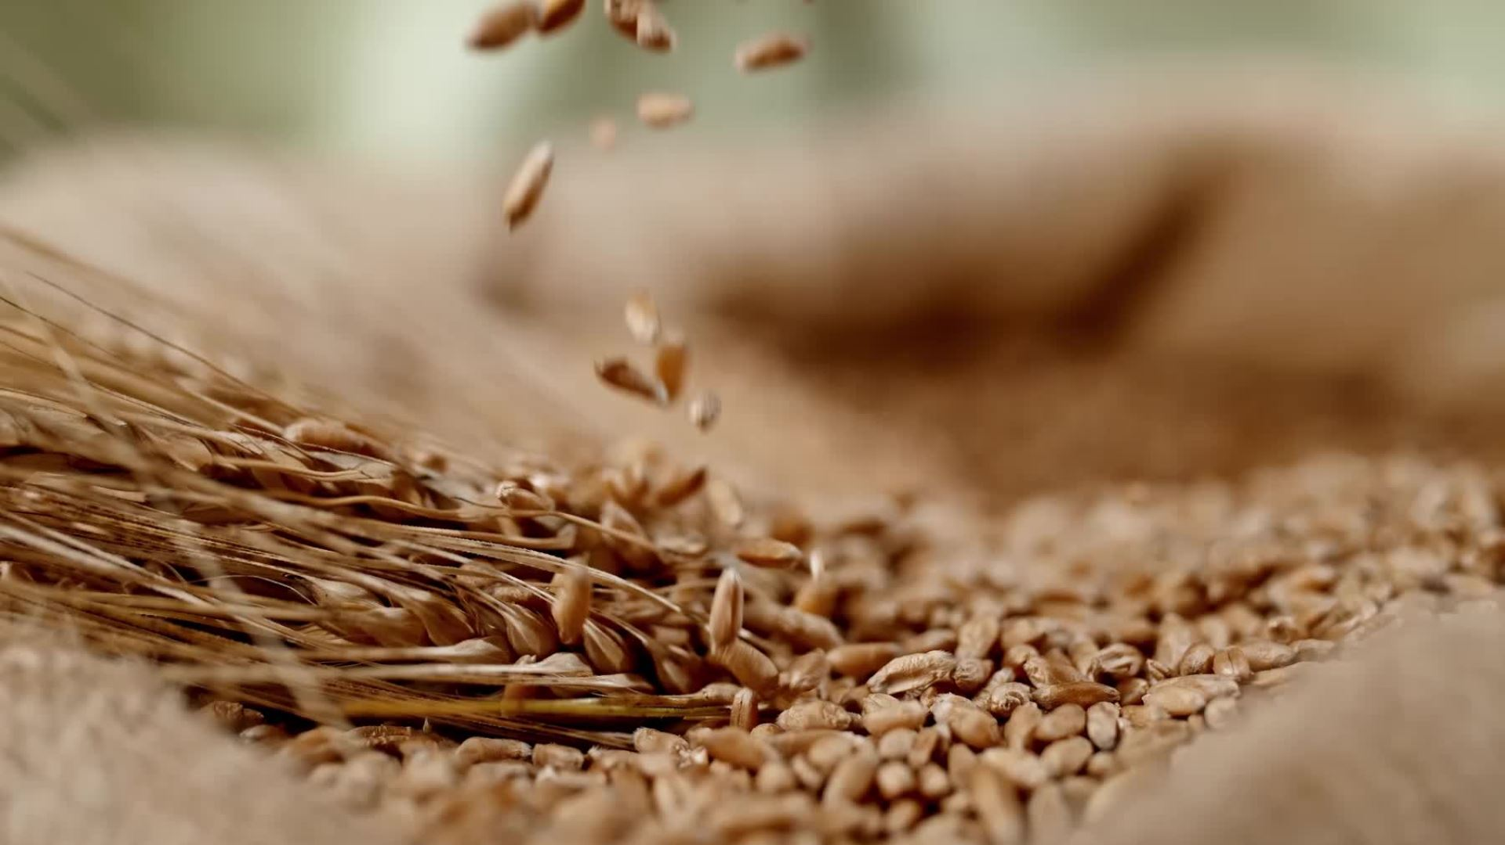
Görüntü işleme teknikleri kullanılarak ekmek doku analizi

Slide 2
Giriş
Ekmek, içerisine konulan maddelerin miktarı ve cinsine bağlı olarak farklı kalitede üretilebilmektedir. Ekmek dokusundaki gözeneklerin, sayısı, yoğunluğu, alanı gibi yapısal özellikler ekmeğin kalitesi açısından önemli bilgiler içermektedir
Bu amaçla, Matlab’te görüntü işleme teknikleri kullanılmış ve ekmek gözeneklerinin bölütlenmesi temelli bir yazılım oluşturulmuştur. Çalışmada, 104 farklı ekmek imgesi kullanılmıştır. Elde edilen sonuçlar DATEM’in ekmeğin gözenek yapısını iyileştirerek, konsantrasyonuyla doğru orantılı olarak ekmek hacmini arttırdığını göstermiştir

Slide 3
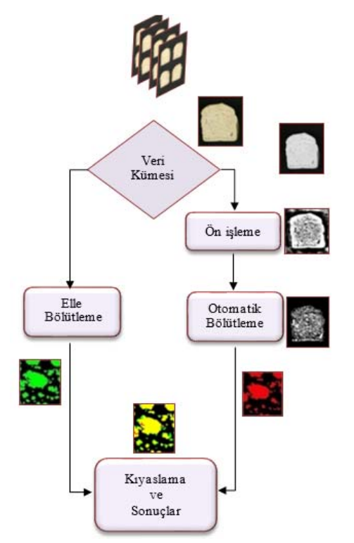
Çalışmada Kullanılan işlemlerin akış diyagramı
Diyagram incelendiğinde ekmek gözeneklerinin otomatik bölütlenmesi temelli bir ekmek doku analizi için yapılan işlemler görülmektedir. Gerçekleştirilen bölütlemenin başarımı da elle belirlenen gözenek görüntüleri kullanılarak ZSI başarım belirleme indeksine göre test edilmiştir.

Slide 4
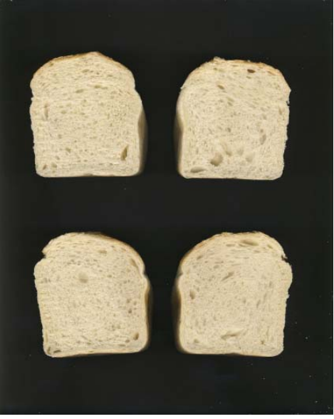
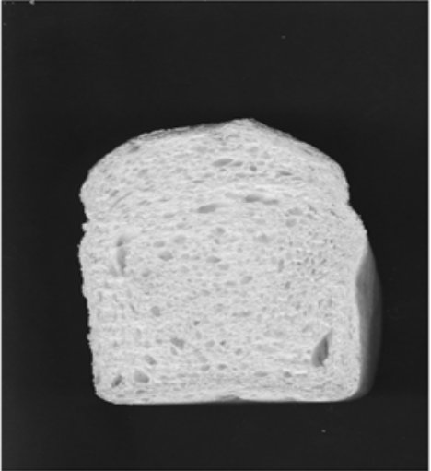
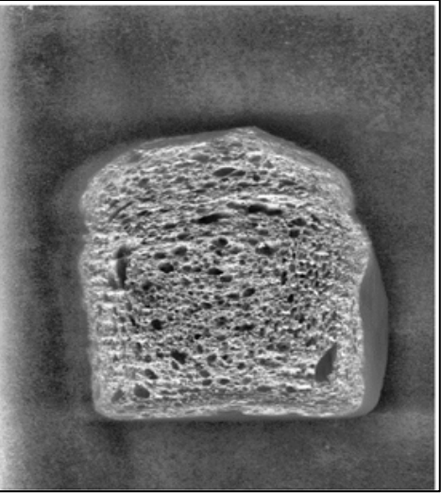
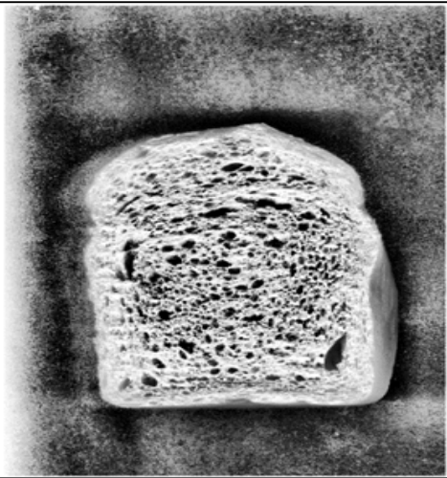
Ekmek üzerine Yapılan görüntü işleme işlemler
1
2
Ham ekmek görüntüleri renkli olup bir resimde 4 farklı ekmek görüntüsü yer almaktadır elde edilen ekmek görüntüleri gri seviye görüntüye dönüştürülmüştür
Adaptif histogram eşitleme olarak da bilinen histogram germe işlemi gri seviye görüntülerinin kontrastını iyleştirmek için uygulanmıştır bu sayade 3. Resimde 2. resime göre daha belirgin gözenekler elde edilmiştir
4 resimde histogram eşitleme kullanılarak renk değerleri düzgün dağılımlı olması sağlanmıştır ve Ekmek dokuları açık renge, gözeneklerin ise koyu renge sahip olması sağlanmıştır
3
4

Slide 5
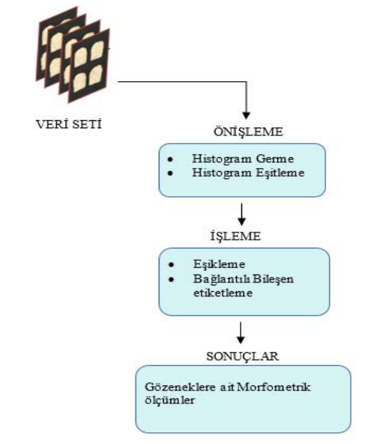
Gözeneklerin Otomatik Olarak Bölütlenmesi
ön işlemeden geçip, işlemeye hazır hale gelen görüntüler öncelikle otsu yöntemiyle eşiklenerek ikili görüntü haline dönüştürülmüştür. Otomatik bölütlemede kullanılan bu yöntemler yan tarafta diyagram ile özetlenmiştir.
Otsu yöntemi, gri seviye görüntüler üzerinde uygulanabilen bir eşik belirleme yöntemidir. Bu yöntem kullanılırken m*n boyutlarında görüntünün arka plan ve ön plan olmak üzere iki sınıftan oluştuğu varsayımı yapılır

Slide 6
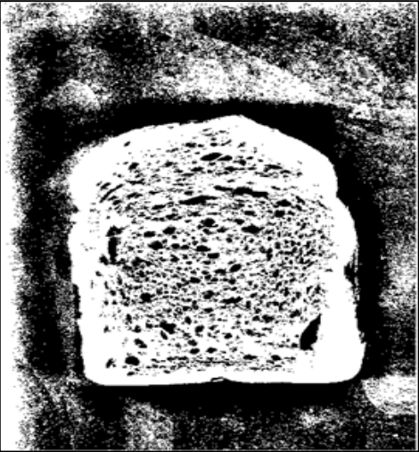

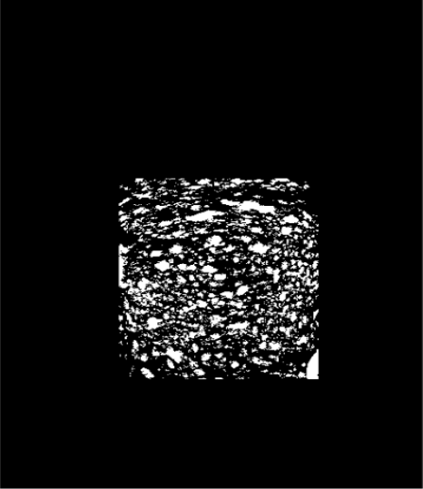
Eşiklenmiş, bölütlenmiş ve otomatik bölütlenmiş görüntüler
1
2
1 resim yani eşiklenmiş görüntüde gözeneklerin siyah, ekmek dokusunun ise beyaz olduğu görülmektedir.
2 resim de ise gözenek içleri doldurulmuş ve en büyük bağlı bileşen yöntemi kullanılarak bölütlenmiş ekmek yüzey görüntüsü gösterilmektedir böylelikle ekmek dokusu arka plandan ayırt edilmiştir bu da üzerinde doku analizi yapacağımız ekmek yüzeyinin belirlenmesi anlamına gelmektedir analizin yapılacağı bölge sınırları belirlenmiş ve ekmeğin orta bölümünden 600*840 piksel2 ’lik bir dikdörtgensel bölge olarak belirlenmiştir
3. resim de bölütlenmiş bu dikdörtgensel bölgenin gözenek görüntüsü gösterilmiştir
3

Slide 7
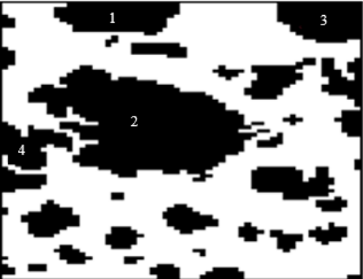
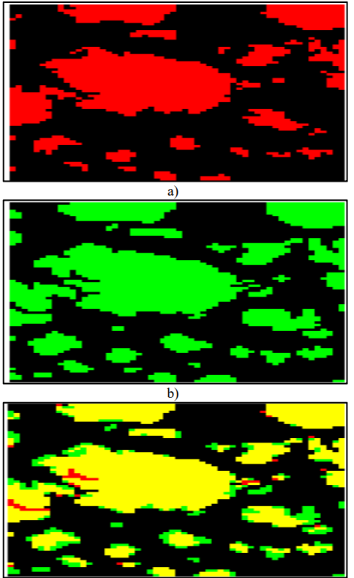
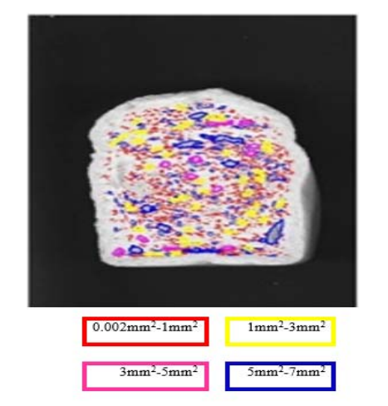
Bağlantılı Bileşen Etiketleme İle Gözenek Etiketleme
1
3
Şekil 1’te belli bir bölgede etiketlenmiş gözeneklere ait temsili bir görüntü gösterilmiştir. Yapılan çalışmada farklı büyüklükteki gözeneklerin sayılarındaki değişimlerin gözlenmesi amacıyla gözenekler 0,002mm2 -1mm2 , 1mm2 -3mm2 , 3mm2 -5mm2 ve 5mm2 - 7mm2 olmak üzere 4 sınıfa ayrılmıştır. Her bir sınıf, bir etiket grubuna dâhil edilmiştir. Böylelikle her bir gruptaki gözeneklerin önce sınırları belirlenmiş sonra da bu sınırlara etiket grubuna göre, Şekil 2’te görüldüğü gibi, bir renk değeri atanarak otomatik olarak renklendirilmesi yapılmıştır
Şekil 3'te a) Otomatik bölütleme b) Elle bölütleme c) Otomatik ve elle bölütlemenin çakıştırılması verilmiştir, ZSI başarım İndeksine incelendiğinde Çalışmada elde edilen başarım değerlerinin 0,87 ile 0,93 arasında olması, önerilen yöntemlerle gerçekleştirilen bölütlemenin oldukça başarılı olduğunu ortaya koymaktadır.
2

Slide 8
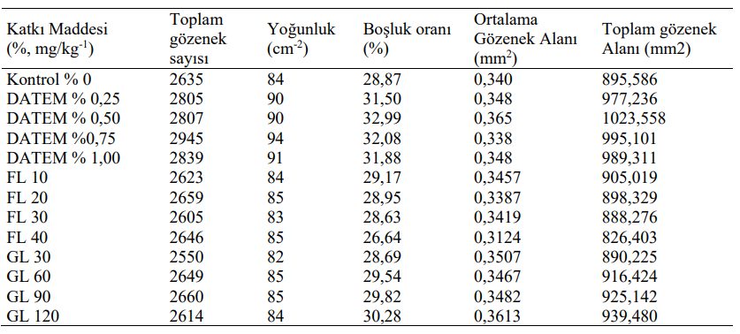
SONUÇLAR
Yapılan çalışmada görüntü işleme teknikleri kullanılarak ekmek gözenekleri bölütlenmiştir. Bu sayede ekmek doku özellikleri belirlenerek katkı maddesinin cinsine, miktarına bağlı olarak ekmek yapısında meydana gelen değişimler ve gözeneklere ait sayısal veriler elde edilerek belirlenmiştir

